Slide 1
Звіт про роботу наукового гуртка «Соціальний пульс»
Економічний факультет
Кафедра економіки
Науковий керівник гуртка доцент кафедри економіки, кандидат економічних наук Балан Олександр Дмитрович
Староста наукового гуртка – студентка економічного факультету Андрійчук Аліна Миколаївна
Київ - 2021

Slide 2
День науки
Проведення Всесвітнього дня науки з метою підвищення усвідомлення громадськістю у всьому світі користі науки було рекомендовано в 1999 році на проведені у Будапешті Всесвітній науковій конференції, де була висловлена необхідність більше щільної взаємодії між наукою й суспільством. Услід конференції 1999 року, ЮНЕСКО офіційно заснувала Всесвітній день науки. В Україні в третю суботу травня відзначають професійне свято працівників науки – День науки.

Slide 3

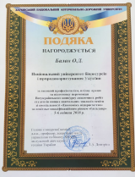
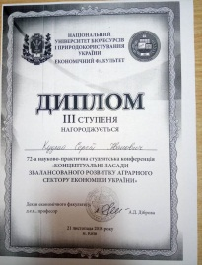
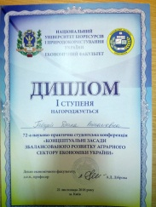

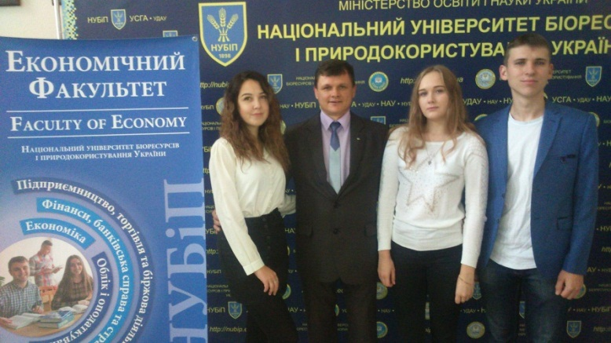
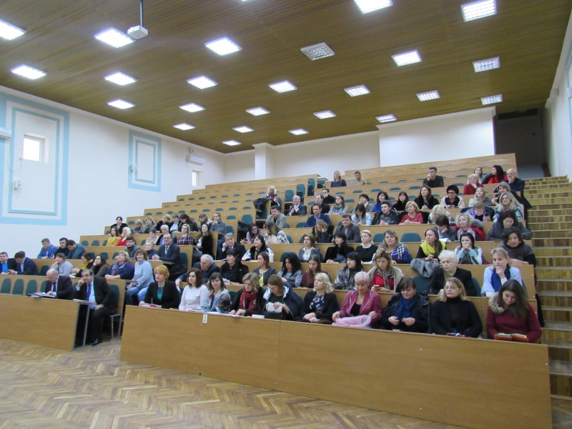
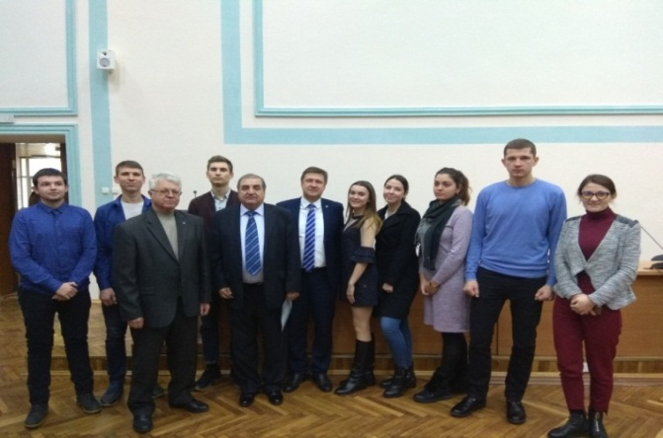
Науковий гурток
«Соціальний пульс» існує вже понад 25 років
На даний час науковий гурток налічує 40 студентів економічного факультету,
з них 18 – бакалаврів та 22 магістрів.

Slide 4
Мета
популяризація наукової роботи серед студентської молоді, ознайомлення з сучасними дослідженням економічної науки та перспективами таких досліджень.
Основними завданнями наукового гуртка є:
створення умов для розкриття наукового та творчого потенціалу студентів, їх участі у конференціях, конкурсах;
поглиблення знань із навчальних дисциплін;
розвиток творчого мислення, розширення наукового кругозору та формування наукового світогляду членів гуртка;
набуття ними навичок науково-дослідницької діяльності;
умінь використовувати теоретичні знання в практичній діяльності;
формування високих моральних принципів;
участь у громадському житті факультету та університету
Основні цілі гуртка
сприяння в підвищенні рівня наукової підготовки студентів
формування у студентів інтересу й потреби до наукової творчості
розвиток творчого мислення, наукової самостійності, підвищення внутрішньої організованості, свідомого відношення до навчання

Slide 5
На засіданнях гуртка обговорювались наступні питання:
самоврядування та проблеми трудової дисципліни у колективі
ставлення робітників до праці
згуртованості трудового колективу
перспектив економічного розвитку сільських територій сільських громад
заснування власної справи, формування самодостатності на селі
особливостей ведення бізнесу в Україні
корпоративної соціальної відповідальності

Slide 6
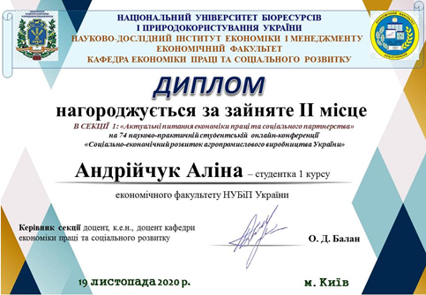
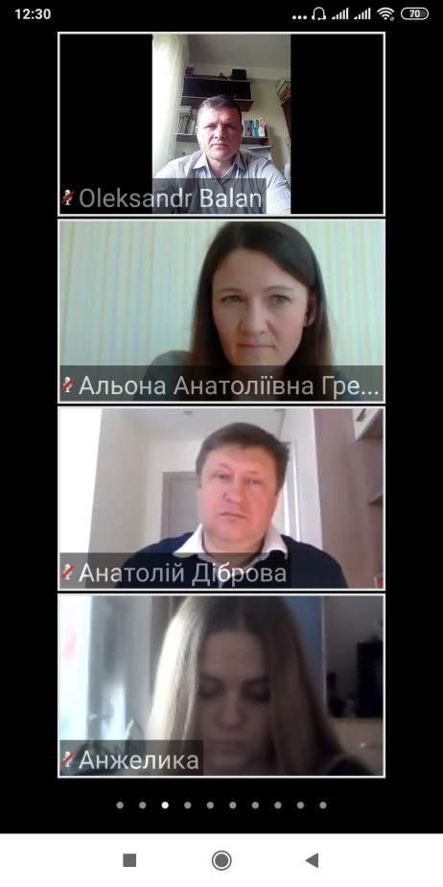
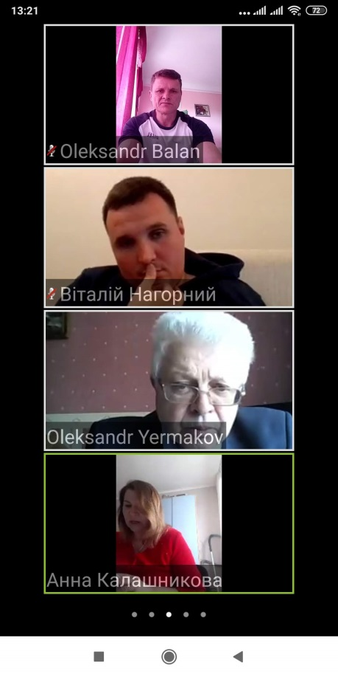
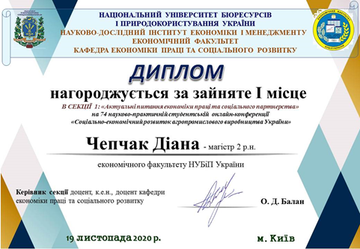

Молоді науковці приймають активну участь в наукових конференціях
Члени наукового гуртка взяли активну участь у підготовці та проведенні 19 листопада 2020 року 74-тої науково-практичної студентської онлайн-конференції «КОНЦЕПТУАЛЬНІ ЗАСАДИ ЗБАЛАНСОВАНОГО РОЗВИТКУ АГРАРНОГО СЕКТОРУ ЕКОНОМІКИ УКРАЇНИ В УМОВАХ ГЛОБАЛЬНИХ ВИКЛИКІВ»

Slide 7
Члени гуртка зайняли призові місця на секції
«АКТУАЛЬНІ ПИТАННЯ ЕКОНОМІКИ ПРАЦІ ТА СОЦІАЛЬНОГО ПАРТНЕРСТВА»:
І місце - Перше місце за участь в конференції зайняла Діана Чепчак магістр 2 р.н. економічного факультету НУБіП України
ІІ місце - розділили: Діана Гайдай, магістр 1 р. н.; Аліна Андрійчук, студентка 1 курсу 3 групи; Ірина Кондрасевич, студентка 1 курсу 12 групи.
Третє місце: ІІІ місце - розділили: В. Науменко, студентка 3 курсу; І. Гапонюк, студентка 1 курсу 12 групи; Ю. Кушим, магістр 1 р.н.

Slide 8

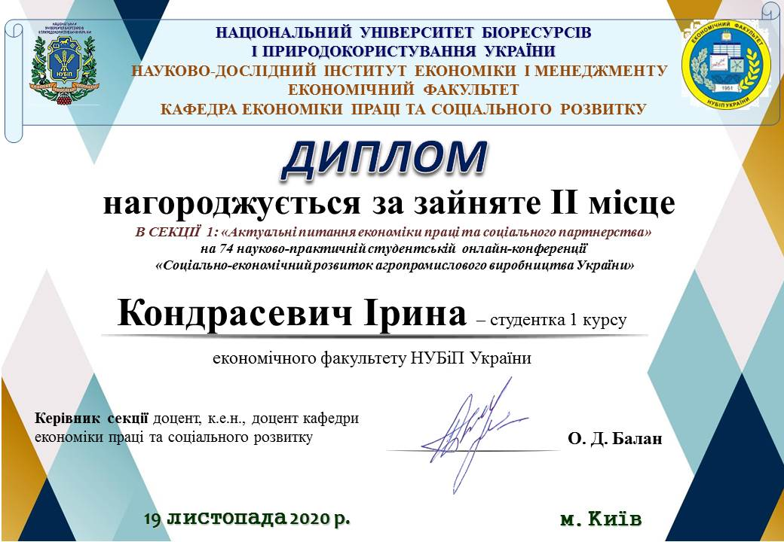

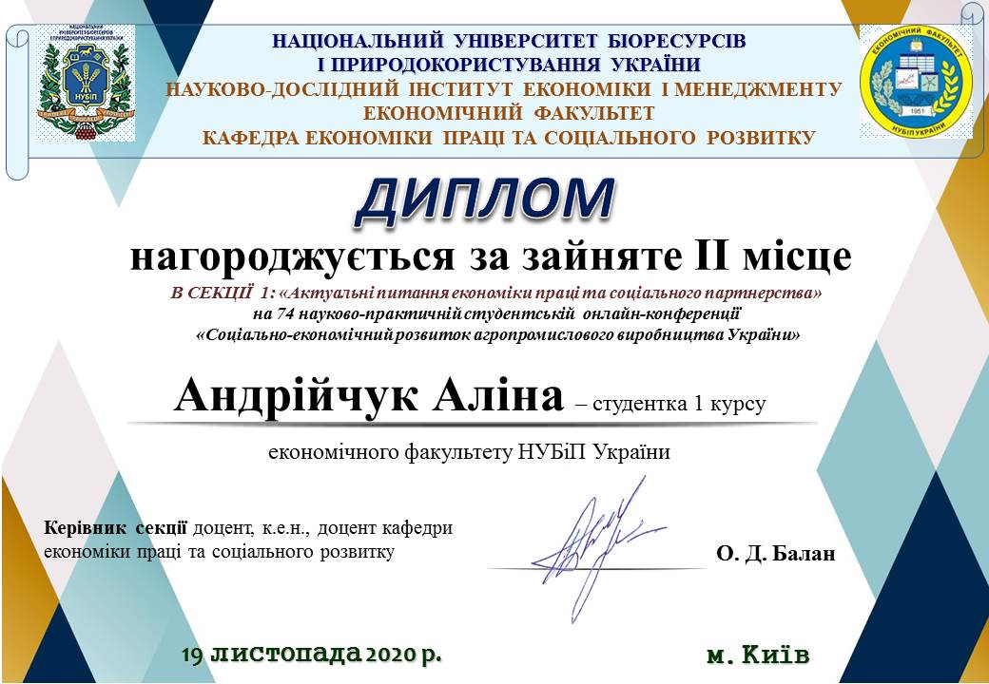



Здобутки
За участь у 74-ій науково-практичній студентській конференції «Концептуальні засади збалансованого розвитку аграрного сектору економіки України»

Slide 9
Загалом за звітній період члени гуртка прийняли участь
1 Міжнародних науково-практичних конференціях
3 Всеукраїнських науково-практичних конференції
1 Внутрівузівській науково-практичній конференції
1 круглому столі

Slide 10
Опубліковано та видано в збірниках конференцій та в різних фахових виданнях 1 статті, понад 15 тез та матеріалів доповідей членів гуртка

Slide 11
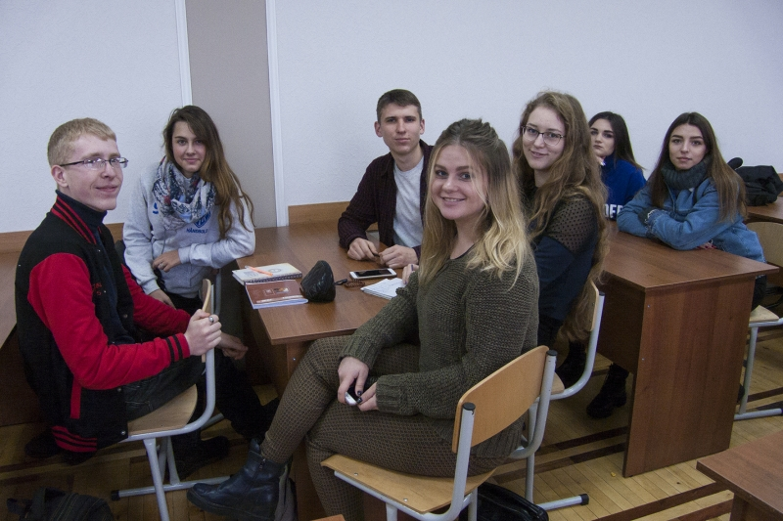
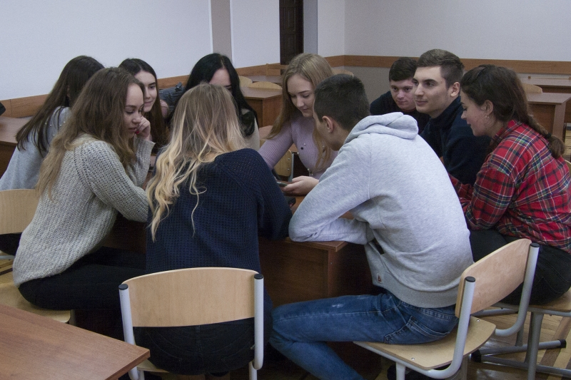
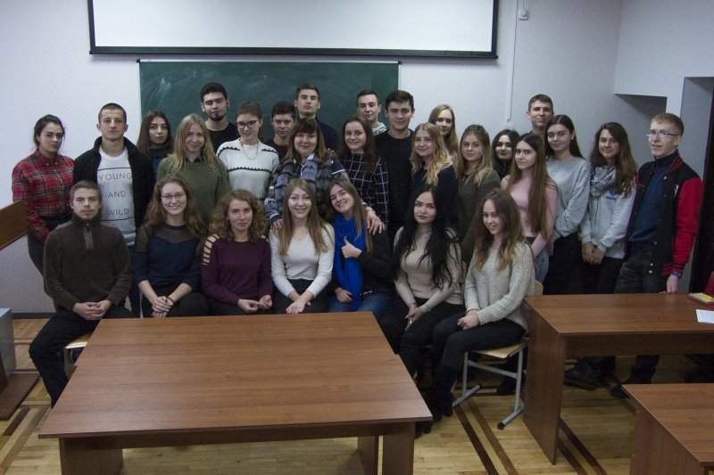
«Вікторина з економічних питань»
Традиційно, в межах підготовки студентів з економічних питань, члени наукового студентського гуртка приймають активну участь в організації та проведенні «Вікторини з економічних питань» з залученням студентів інших спеціальностей економічного факультету. В поточному році у звязку з дистанційною формою навчання вікторину перенесли на другу половину травня
Гра складається з чотирьох конкурсів, під час яких учасники відповідають на цікаві економічні запитання, відгадують, змагаються та розгадують ребуси на економічну тематику.

Slide 12
Наукова робота на кафедрі
Студенти ОС «Магістр», спеціальності «Економіка підприємства» приймають активну участь у виконанні НДР кафедри економіки праці та соціального розвитку:
НДР, номер державної реєстрації 0116U001708 «Наукові засади ефективного господарювання в агропромисловому виробництві», керівник НДР д.е.н., проф. Єрмаков О.Ю.
НДР, номер державної реєстрації 0116U0011709 «Удосконалення системи соціально-трудових відносин у сільському господарстві», керівник НДР к.е.н., доц. Ланченко Є.О.,

Slide 13
План роботи та стратегія розвитку гуртка на 2020-2021 н.р.
підготовка доповідей, повідомлень їх тез для участі в науково-практичних заходах, а також участь у наукових і науково-практичних конференціях, семінарах, у конкурсах на кращу наукову роботу
1 Всеукраїнській науково-практичній конференції
поглиблення знань з дисипліни, що вивчається
оволодіти методами інформаційного пошуку, набути навичок комп'ютерної обробки даних
участь у всеукраїнських і міжнародних студентських олімпіадах та інших заходах наукового характеру; робота з поширення економічних знань серед населення;

Slide 14
Дякую за увагу!

